Slide 1
Исследовательский проект «Чем привлекает Германия людей со всего света?»

Slide 2
Содержание
Содержание.
Введение ……………………………………………………………….…..3
Актуальность вопроса
Обоснование выбора темы проекта
Гипотеза
Цели
Задачи
Глава 1. Описание наиболее посещаемых мест в Германии…............…4
Берлин и Гамбург – города, которые нужно посетить………….…4
Что такое «романтическая дорога»?..................................................7

Slide 3
Острова Рюген и Майнау. Чем они привлекательны?......................7
Завораживающая природа Германии: Долина Мозель, Баварские Альпы, Саксонская Швейцария……………………………………..9
Октоберфест – самое посещаемое мероприятие в Германии…….11
Европа-парк………………………………………………………….12
Глава 2. Выявление актуального места в Германии, которое бы посетили учителя Култаевской школы СОШ и учащиеся школы класса………………………………………...…13
Заключение………………………………………………………

Slide 4
Tourismus
Vor kurzem habe ich mich für den Tourismus interessiert. Tourismus ist ein integraler Bestandteil des Lebens der Gesellschaft. Derzeit werden mehr als 900 Millionen Touristenreisen pro Jahr unternommen. Die World tourism Organization führt Statistiken darüber, welche Regionen und Länder besonders beliebt bei Touristen waren. Traditionell ist Europa die attraktivste Region, in die fast 564 Millionen Menschen oder 51,8% kamen.

Slide 5
Was zieht Deutschland Menschen aus der ganzen Welt an?
. Nach der Analyse der Daten der Weltorganisation für Tourismus zwischen 2010 und 2019 fand ich heraus ,dass im Jahr 2010 Deutschland auf Platz 1 der Teilnahme in Europa, und besuchte es 35 Millionen Menschen, im Jahr 2013 das Land auf Platz 7 (30, 4 Millionen Menschen), im Jahr 2015 – 7 (35 Millionen Menschen), im Jahr 2019 Deutschland auf Platz 9 in der Teilnahme verschoben, aber immer noch unter den 10 meistbesuchten Ländern der Welt. Im Jahr 2017 besuchten 37, 5 Millionen Menschen das Land. Es entsteht eine Frage, die zum Thema meiner Forschungsarbeit wird: "Was zieht Deutschland Menschen aus der ganzen Welt an?»

Slide 6
Schoene Orte
Als ich Literatur über den Tourismus Las, Deutsch in der Schule lernte, fragte ich mich, was Deutschland für die Menschen attraktiv macht, was Sie besuchen und was Sie sehen können. Ich habe gehört, dass es in Deutschland viele schöne Orte und Sehenswürdigkeiten gibt,

Slide 7
Aufgaben
Um dieses Ziel zu erreichen, muss ich eine Reihe von Aufgaben lösen.
Forschungsaufgaben:
1.identifizieren Sie die lebendigsten Urlaubsziele, die Deutschland seinen Besuchern bietet;
2.finden Sie heraus, was diese Orte für Touristen attraktiv sind;
3.finden Sie heraus, welche Aktivitäten am meisten besucht werden;
4.um eine Umfrage unter Klassenkameraden und Lehrern der Kultaewo Schule durchzuführen, welche Stelle in Deutschland Sie besuchen würden;
5.erweitern Sie Ihren Horizont zu diesem Thema
6.Online-Ressourcen erkunden, Fakten und Beweise finden;
7.erschließen

Slide 8
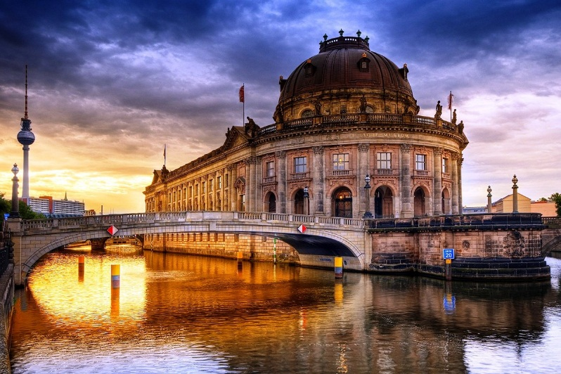
Berlin und Hamburg
1.Berlin und Hamburg sind Städte, die man besuchen sollte.
.
Berlin wird als großes "Geschichtsbuch in Stein" bezeichnet. Es gibt mehr als 130 Museen. Die größten museumszentren sind die Museumsinsel, das Schloss Charlottenburg und Umgebung, die Museen in Dahlem und das Kulturzentrum in Tiergarten.
Berlin ist berühmt für seine Architektur aus verschiedenen Epochen, unter seinen Sehenswürdigkeiten –

Slide 9
Sehenswurdigkeiten
. Museumsinsel Charlottenburg, Reichstagsgebäude
mit einer Glaskuppel, die den Sitzungssaal, das Brandenburger Tor und das Bundeskanzleramt überdeckt, ist der Arbeitsort der Bundeskanzlerin eines der beeindruckenden Beispiele moderner Architektur.

Slide 10
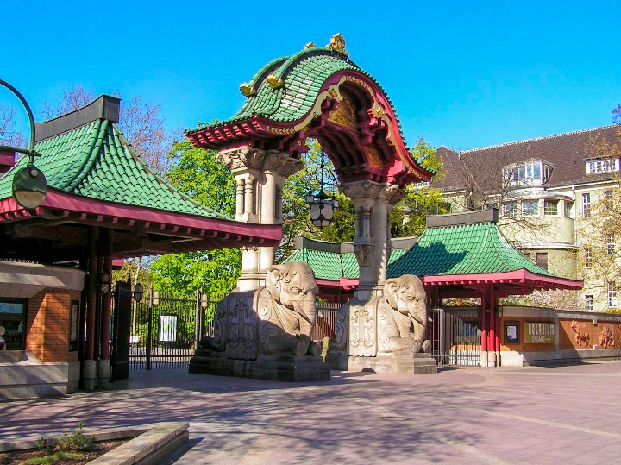
Unter den Linden
Unter den Linden – der berühmte Boulevard «Unter den Linden» (unter den Linden) – die Hauptstraße von Berlin. Es wurde 1647 auf Erlass von Kurfürst Friedrich Wilhelm gelegt.

Slide 11
Berliner Zoo
Kinder und Erwachsene besuchen gerne den Zoo Berlin (Zoologischer Garten Berlin). Dieser alte Zoologische Komplex wurde 1844 eröffnet
Heute beherbergt der Berliner Zoo mehr als 15000 Tiere (1500 Arten). Hier können Sie bewundern
wilde Tiere: Eisbären, Elefanten, Robben, Löwen und Giraffen und andere.

Slide 12
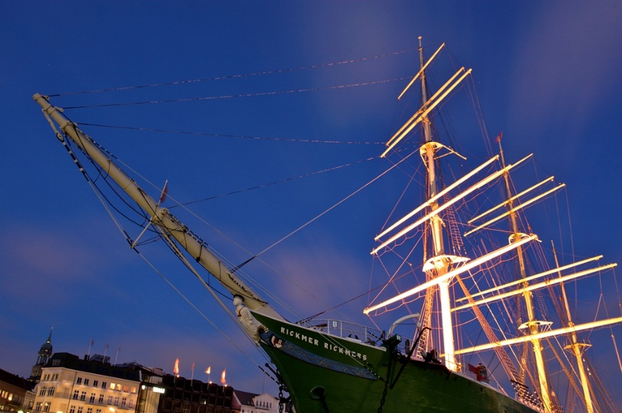
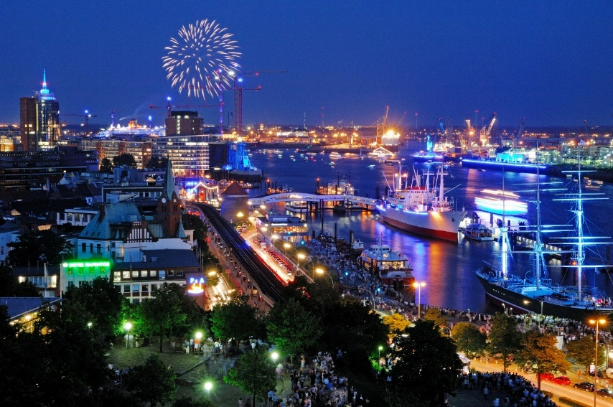
Hafenstadt
. Hamburg "Hafenstadt". Bis Nach Nordend dieser Weg von etwa 12 tausend Seeschiffe.
Im Hamburger Hafen befindet sich der größte Lagerkomplex der Welt, der sich über einen Kilometer erstreckt und ein atemberaubendes, grandioses Freilichtmuseum ist.

Slide 13
Was ist eine "Romantische Straße"?
Die romantische Straße ist der Name einer beliebtesten Touristenroute durch das Territorium Deutschlands.
Die romantische Straße erstreckt sich auf 366 km vorbei an alten Burgen und Palästen, von Würzburg am Main bis zur bayerischen Stadt Füssen an der Grenze zu Osterreich.

Slide 14
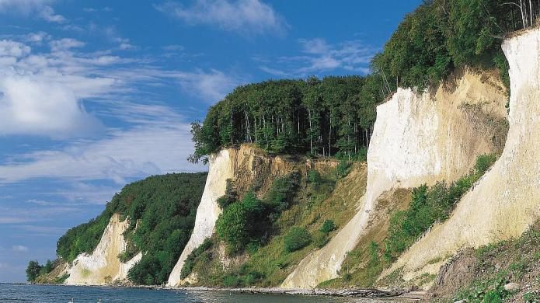
Die Inseln Rügen und Mainau. Was sind Sie attraktiv?
Rügen (Rügen) – die größte und bevölkerungsreichste Insel in Deutschland, liegt in der Ostsee auf dem Gebiet des Bundeslandes Mecklenburg-Vorpommern (Mecklenburg-Vorpommern).Die Bevölkerung der Insel ist nur etwa 77 tausend Menschen. Rügen hat eine ziemlich malerische Form, die Küsten sind stark zerkleinert und bilden viele Buchten, Halbinseln, Buchten und Kaps. Die gesamte Küste beträgt 574 Kilometer.

Slide 15
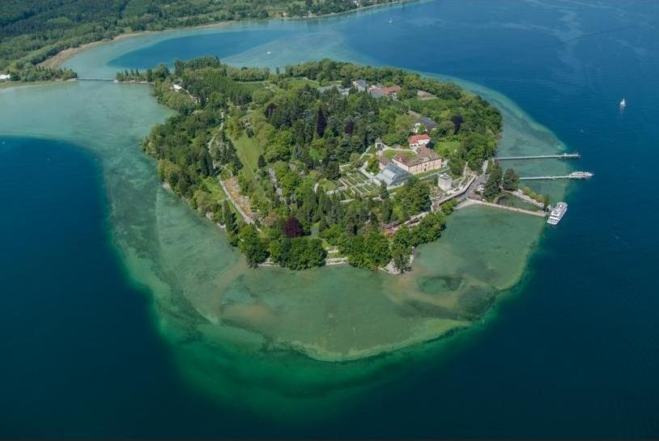
Mainau.
Die Insel der Blumen-so nennt man diese Perle des Bodensees heute mit voller Begründung.
Blumen sind Hauptdekoration und Eigentum der Mainau.
Blumen sind so gepflanzt, dass fast das ganze Jahr, außer den kältesten Monaten, hier kann man einen echten Aufstand von Farben beobachten

Slide 16
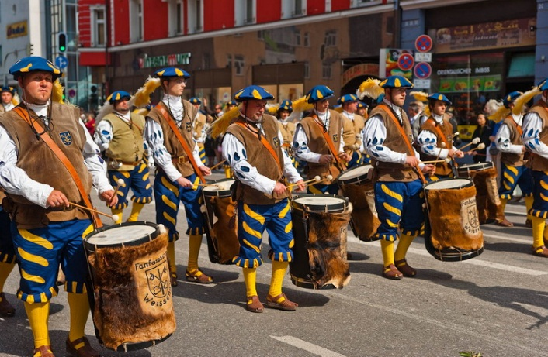
Oktoberfest
Das Oktoberfest beginnt im September und dauert zwei Wochen ! Dieses Festival findet in München statt.Das Oktoberfest ist eines der größten Festivals der Welt, das für seine Bärte , Lederhosen und oktoberfestkleider (Dirndl) bekannt ist.

Slide 17
Europa-Park .
Europa-Park – der größte Vergnügungspark in Deutschland und eines der beliebtesten Vergnügungsparks in Europa. Nach der Zahl der Besucher ist es nur dem Pariser Disneyland unterlegen. Jährlich kommen hier bis zu fünf Millionen Gäste. Es befindet sich in der Stadt Rust, in der Nähe des Ortes, wo die Grenzen von Deutschland, der Schweiz und Frankreich konvergieren. Im Jahr 2010 wurde der Europa-Park als der beste der Welt anerkannt. Der Park wurde 1975 eröffnet.

Slide 18
Вывод
Мы подобрали материал по данному вопросу и составили презентацию для учащихся. Я представила данную презентацию моим одноклассникам, после просмотра они должны были ответить на вопрос: «Если бы у вас была возможность отправиться в Германию, то что бы вы посетили? Выберите три варианта.» В опросе учавствовал 21 человек. Бланки опроса с ответами в Приложении № _2_ . Подстчитав результат, удалось выявить следующее: наибольшее предпочтение мои одноклассники отдали «Европа-парку» 27 % голосов, на втором месте «Гамбург – город-порт» 19% голосов, третье место занял «Берлин» – 15 % голосов. Остальные голоса распределились следующим образом :

Slide 19
Лист опроса
«Остров Рюген» - 8%
«Долина Мозель» - 6%
«Баварские Альпы» - 4 %
«Саксонская Швейцария» - 2%
«Октоберфест» - 0 %.
Результаты данного опроса представлены в Приложении № __3__
Также я провела опрос среди учителей Култаевской СОШ. В опросе приняли участие 14 человек. По итигам голосования на первом месте оказались Баварские Альпы – 19%, на втором месте Майнау – 17 %, третье место занял Берлин – 14%.
Далее голоса распределились следующим образом: Гамбург – город-порт и Саксонская Швейцария – по 12%, Европа-парк и Октоберфест – по 7%,
Романтическая дорога и Долина Мозель – по 5%, Остров Рюген – 2%.

Slide 20
Schluss:
Schluss :Nachdem ich verschiedene wissenschaftliche Informationen gesammelt hatte, kam ich zu dem Schluss, dass Deutschland seine Besucher mit der Schönheit der Natur und verschiedenen Freizeitmöglichkeiten anzieht. Also ist die HYPOTHESE bewiesen.

Slide 21
Schlußfolgerung.
Schlußfolgerung.Zusammenfassend wurde mir klar, dass ich diesen Job nicht umsonst gemacht hatte. Das Thema meiner Arbeit ist relevant, da ich glaube, dass jeder moderne Mensch sich für den Tourismus interessieren sollte, seinen Horizont erweitern und Reisen nicht nur in seinem Land, sondern auch im Ausland Unternehmen sollte, um die Kultur und das Leben anderer Länder kennenzulernen .Nachdem ich die Materialien der Internetseiten studiert hatte, die Deutschland besuchen, fand ich heraus, dass eine große Anzahl von Touristen jedes Jahr fahren hierher/

Slide 22
Naturschutzgebiete, schöne und faszinierende Ansichten Landschaften, Parks und Plätze, eine fülle von touristischen Routen, Berge, Wälder, Flüsse, Seen, Denkmäler der Architektur, zahlreiche historische Stätten – all dies dient zugunsten der interessierten Touristen.

